Slide 1
EUROPA.-LA VUELTA AL MUNDO EN 885 JARDINES.-
ISLAS BRITANICAS.-B
Selección de textos y fotografías por
JOSE ELIAS BONELLS

Slide 2
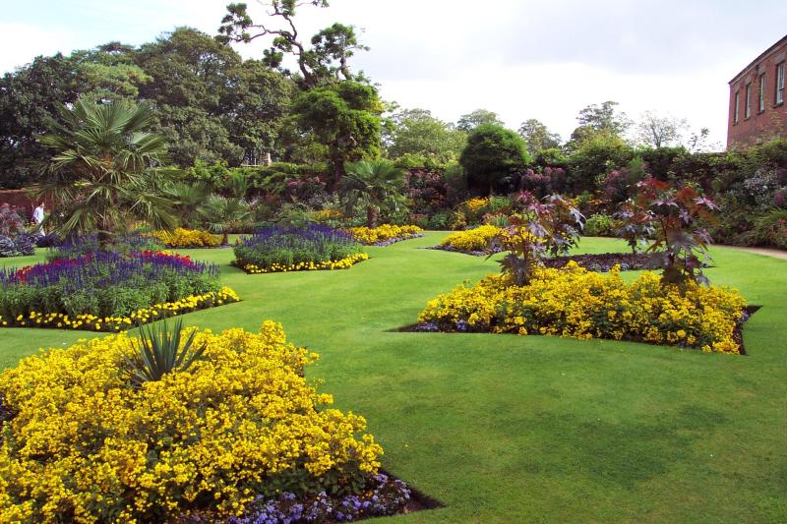
Notes:
Calke Abbey

Slide 3
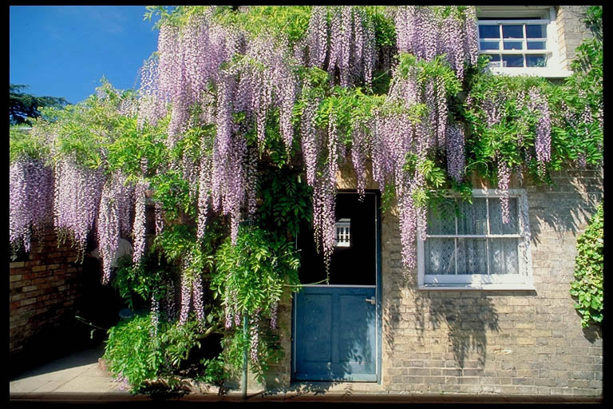
Notes:
Jardín Botánico de Cambridge

Slide 4
CASTLE GARDENS
Muchos castillos ingleses están rodeados de magníficos jardines.
Generalmente han sido bosques de caza y los jardines se situaban alrededor de los castillos o palacios.

Slide 5
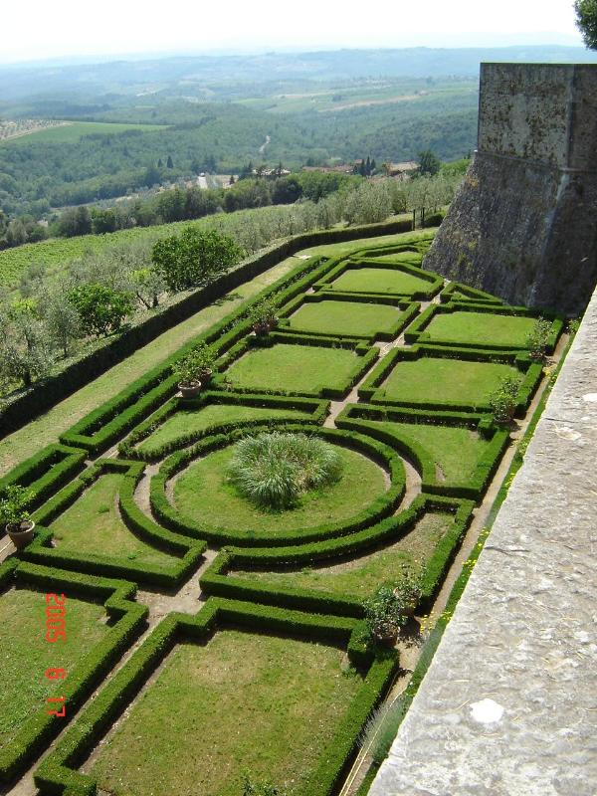
Notes:
Castle Brolio

Slide 6
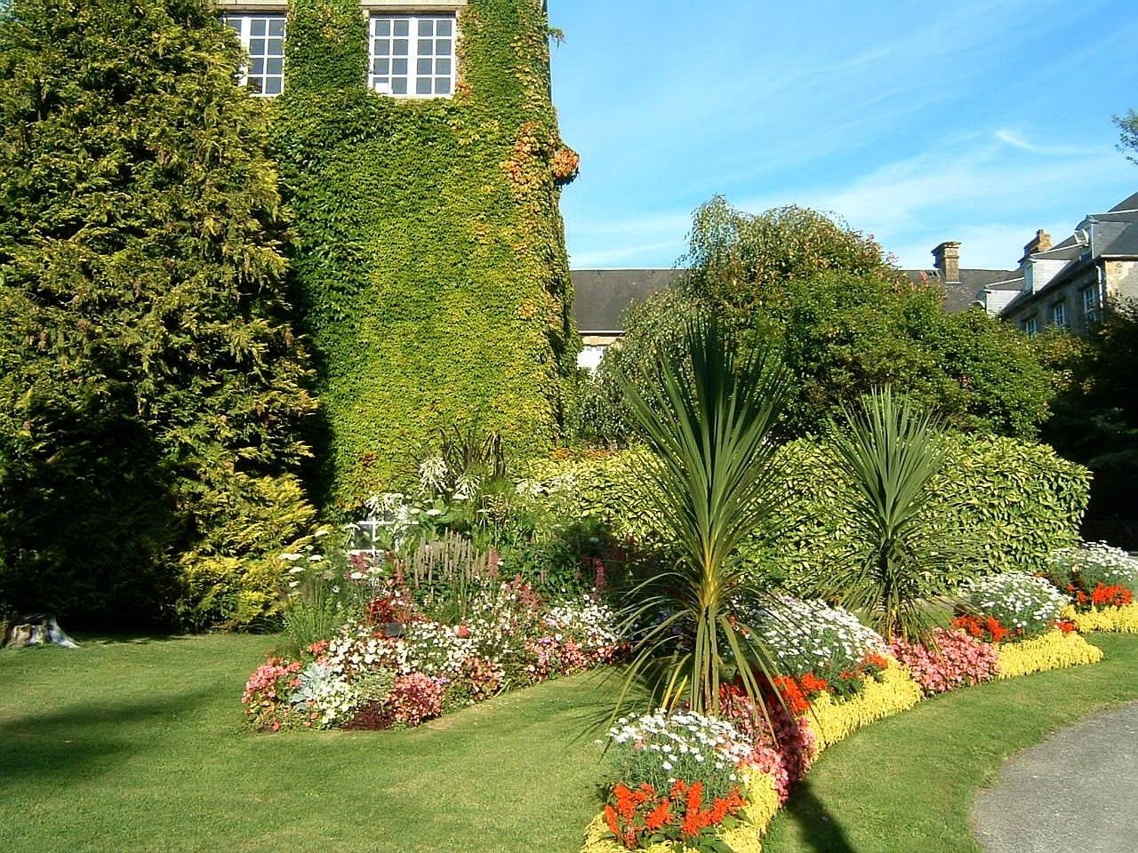
Notes:
Castle Gardens

Slide 7
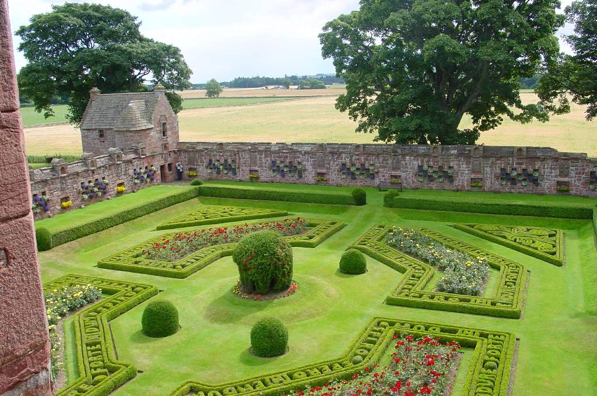
Notes:
Castle Garden.-Escocia

Slide 8
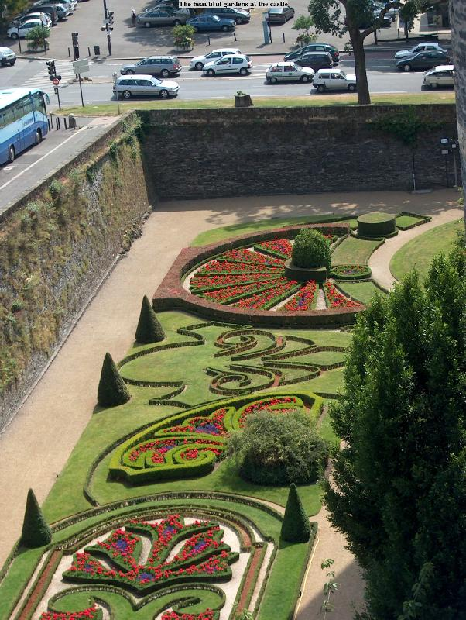
Notes:
Castle Gardens

Slide 9
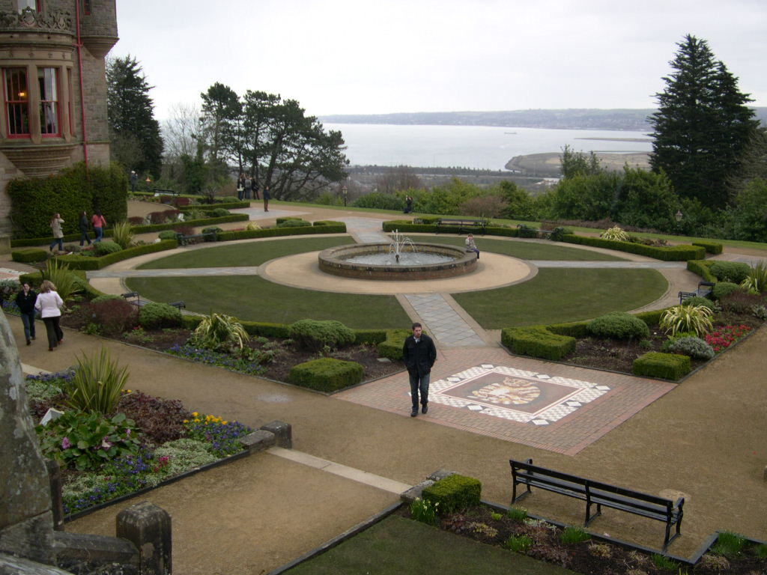
Notes:
Castle gardens

Slide 10
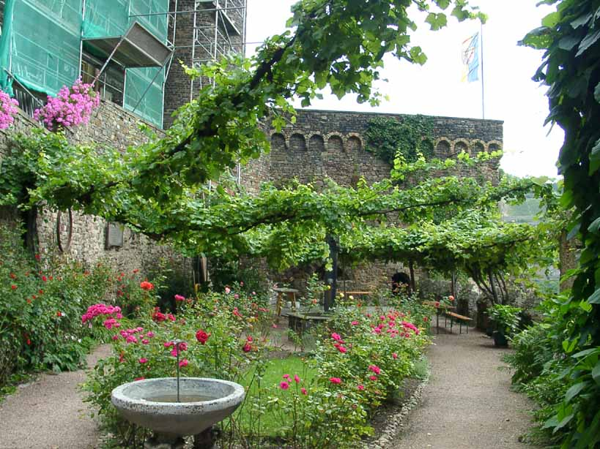
Notes:
Castle Gardens

Slide 11
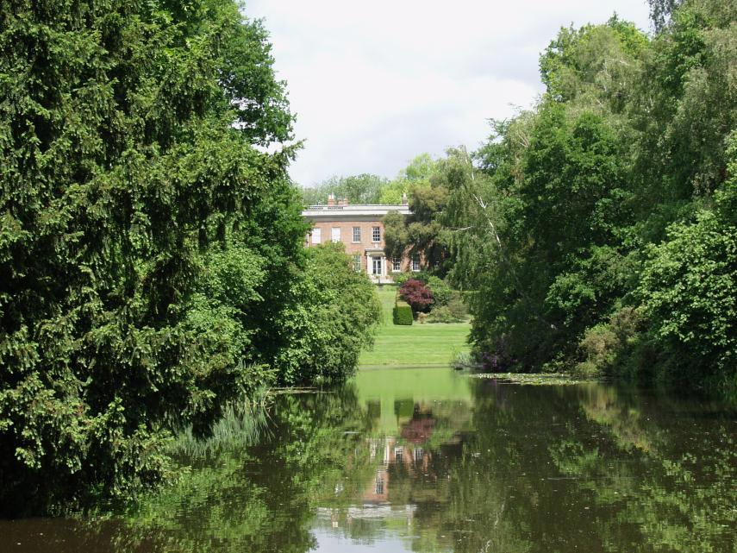
Notes:
Castle Hedingham

Slide 12
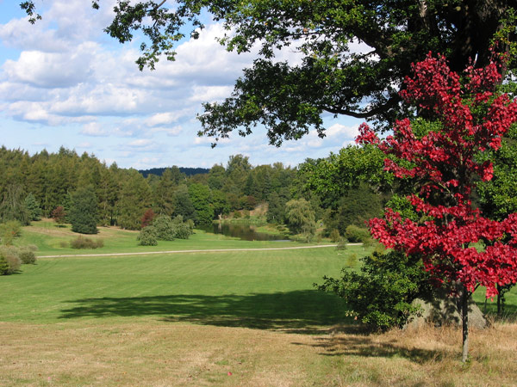
Notes:
Castle Howard

Slide 13
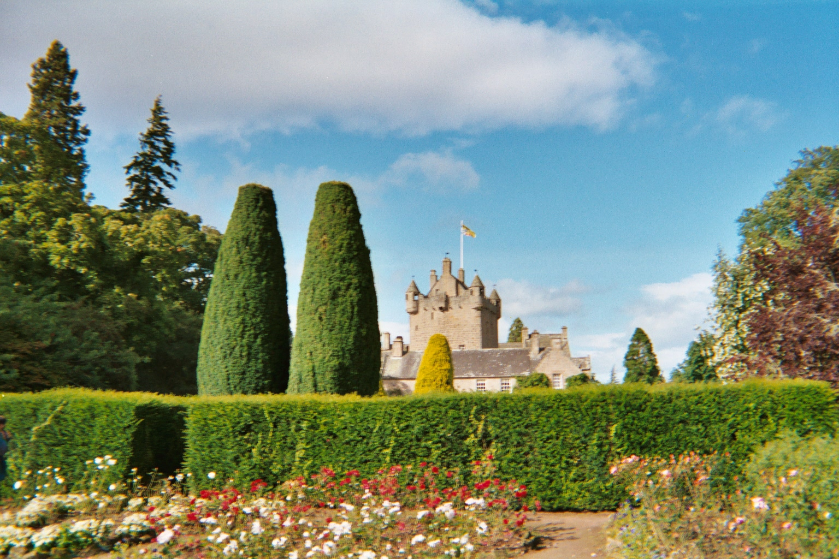
Notes:
Castle en Escocia

Slide 14
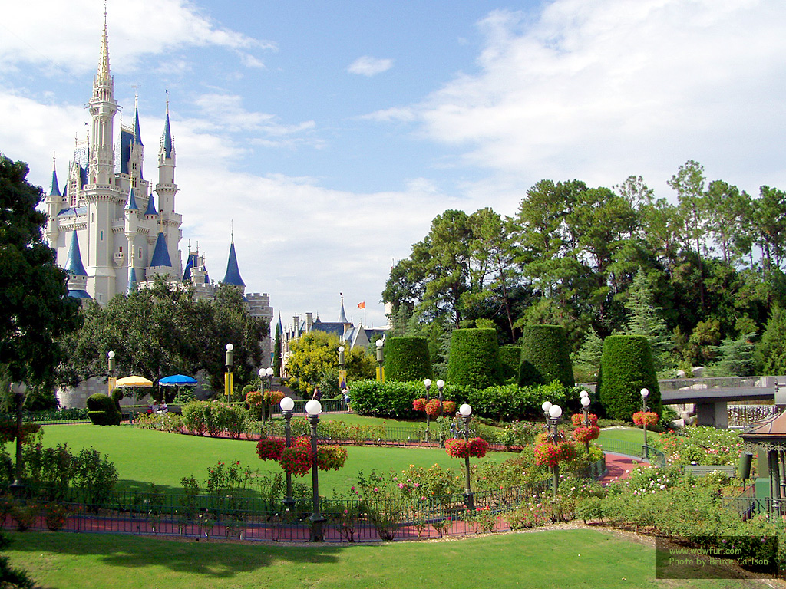
Notes:
Castle Gardens.-Eurodisney

Slide 15
CAWDOR CASTLE GARDENS
Cawdor Castle es una casa-torre en medio de magníficos jardines en la parroquia de Cawdor, aproximadamente 16 km al este de Inverness y 8 km al suroeste de Nairn, en Escocia, Reino Unido.

Slide 16
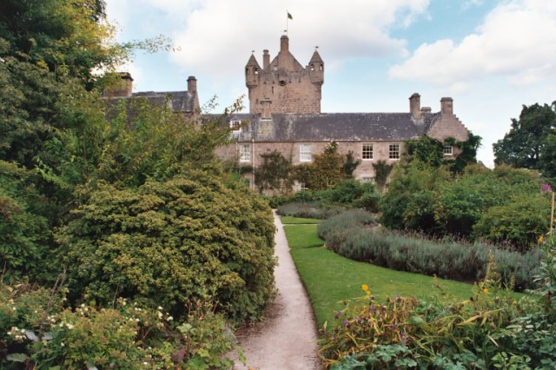
Notes:
Caword Castle Gardens

Slide 17
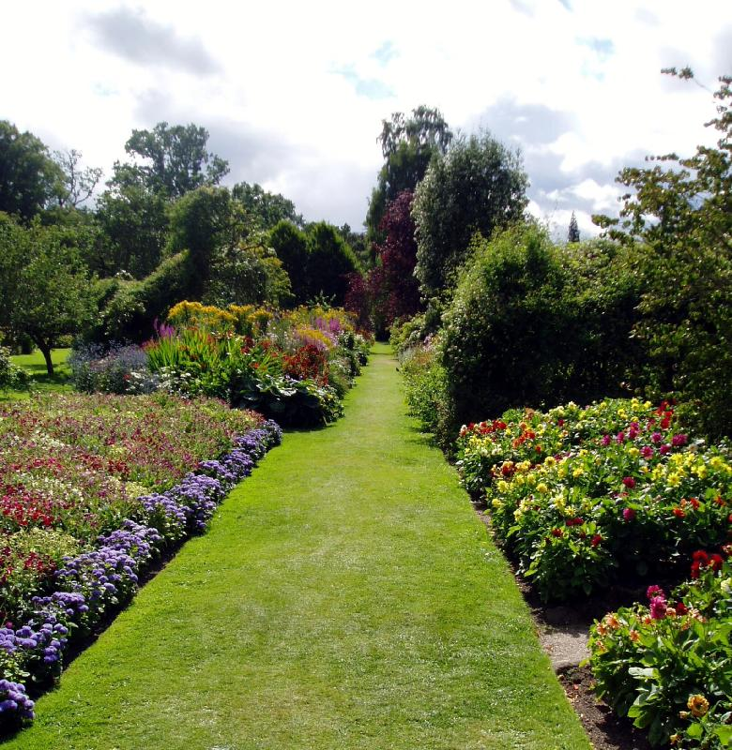
Notes:
Caword Castle Gardens

Slide 18
CLIVEDEN GARDENS
Cliveden, es una casa señorial de estilo italianista situada en Taplow, en el condado de Buckinghamshire, en Inglaterra.
"Cliveden" significa “valle entre acantilados” y se refiere al valle que atraviesa la finca al sur y este de la casa.
La finca se extiende a 375 hectáreas (1,52 km ²⁾ de los cuales cerca de 0,73 km ² comprenden los jardines, el resto es bosque y prados.

Slide 19
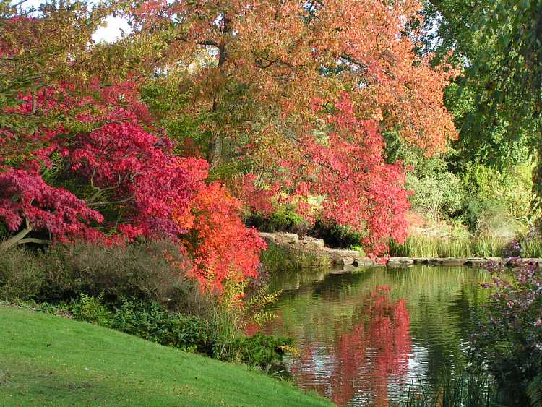
Notes:
Cliveden Gardens

Slide 20
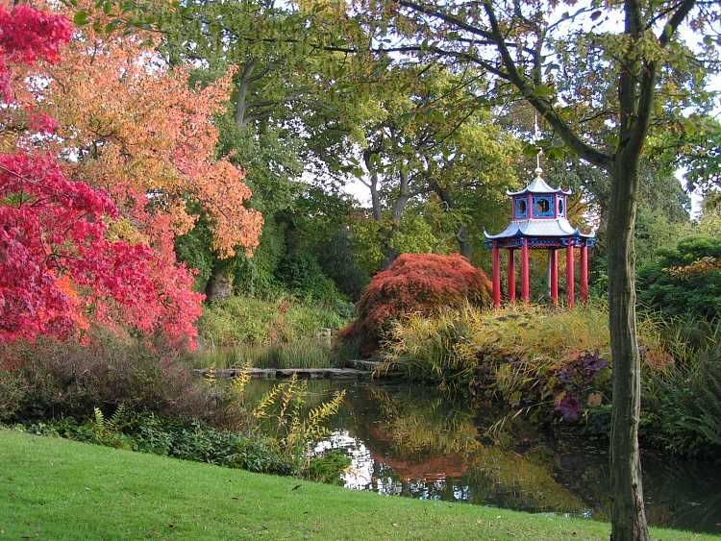
Notes:
Cliveden Gardens

Slide 21
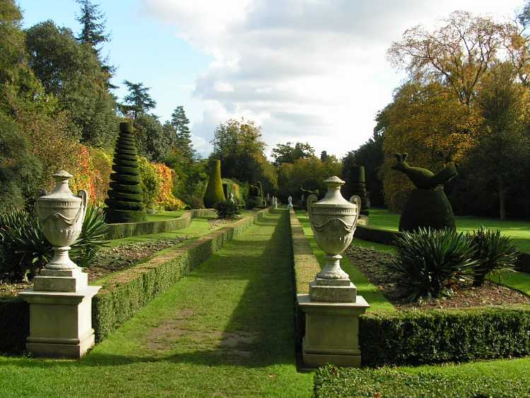
Notes:
Cliveden Gardens

Slide 22
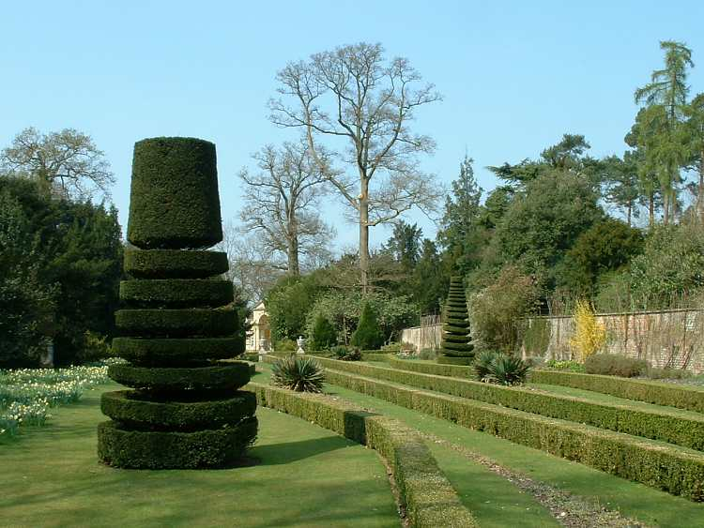
Notes:
Cliveden Gardens

Slide 23
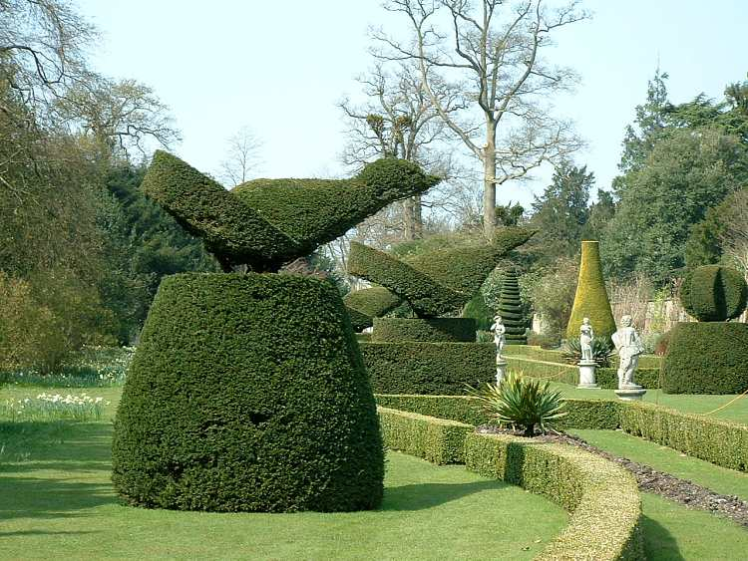
Notes:
Cliveden Gardens

Slide 24
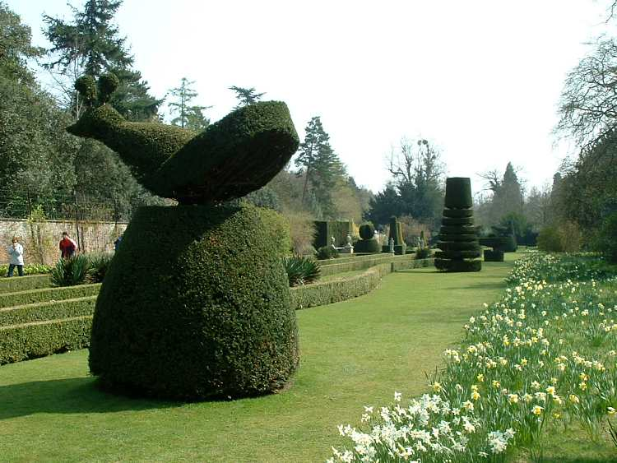
Notes:
Cliveden Gardens

Slide 25
Notes:
Cliveden Gardens

Slide 26
Notes:
Cliveden Gardens

Slide 27
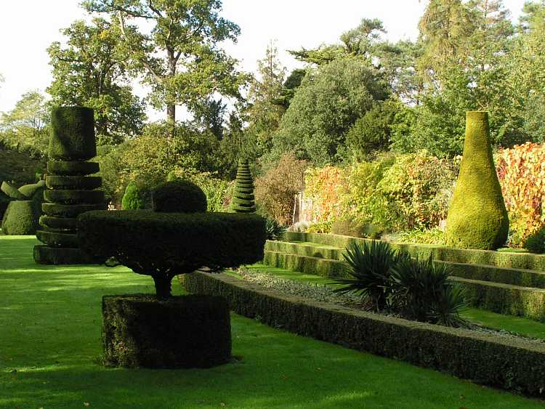
Notes:
Cliveden Gardens

Slide 28
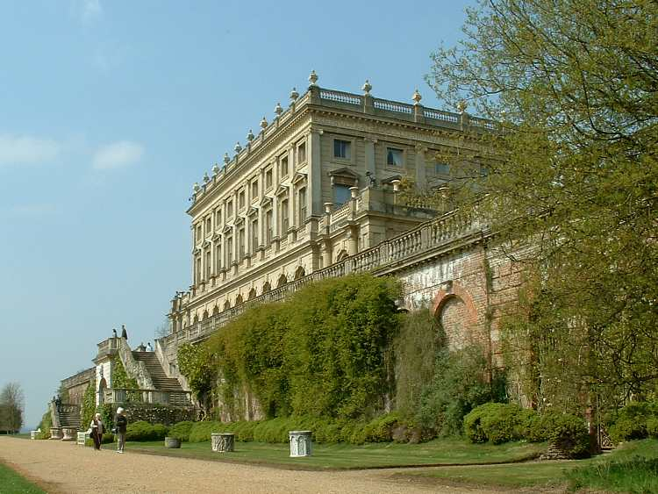
Notes:
Cliveden Garden House

Slide 29
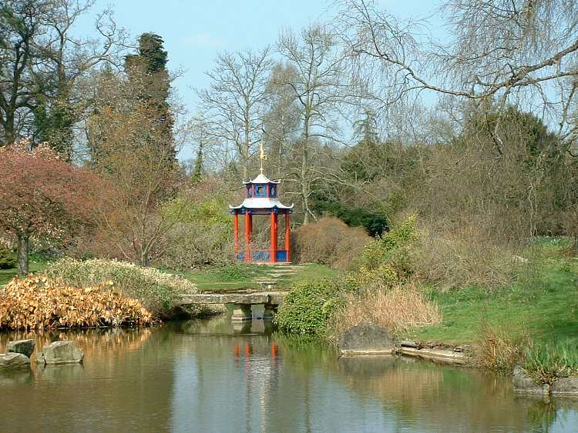
Notes:
Cliveden Gardens

Slide 30
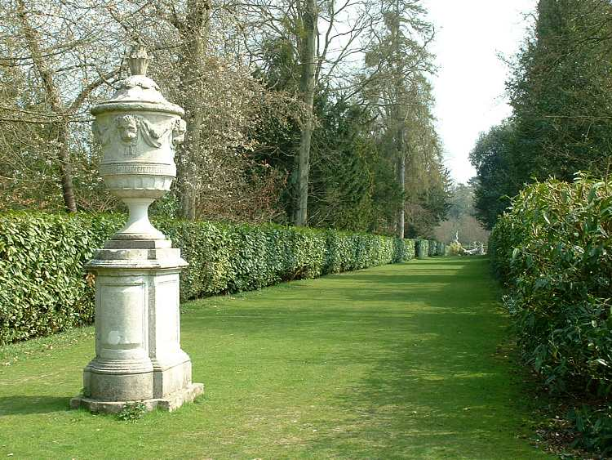
Notes:
Cliveden Gardens

Slide 31
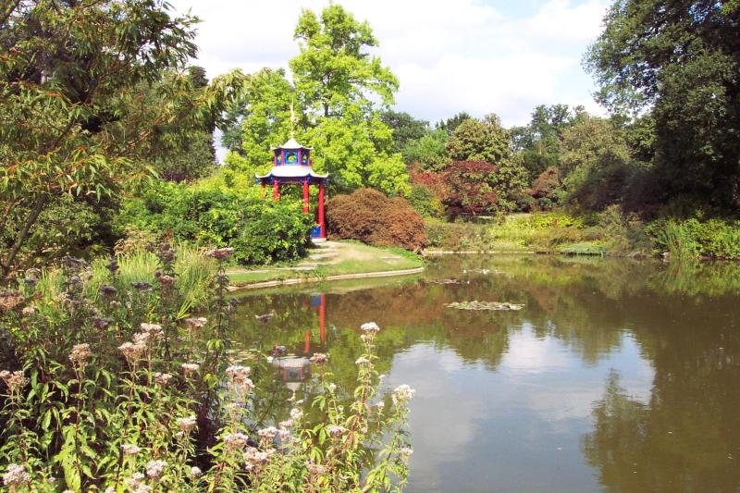
Notes:
Cliveden Gardens

Slide 32
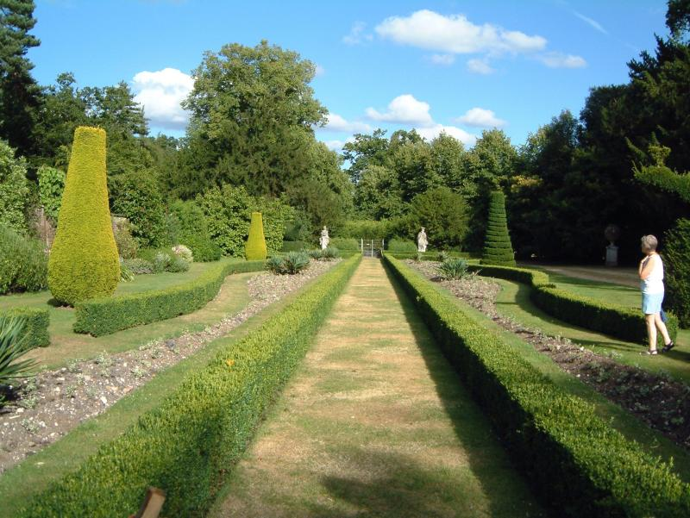
Notes:
Cliveden Gardens

Slide 33
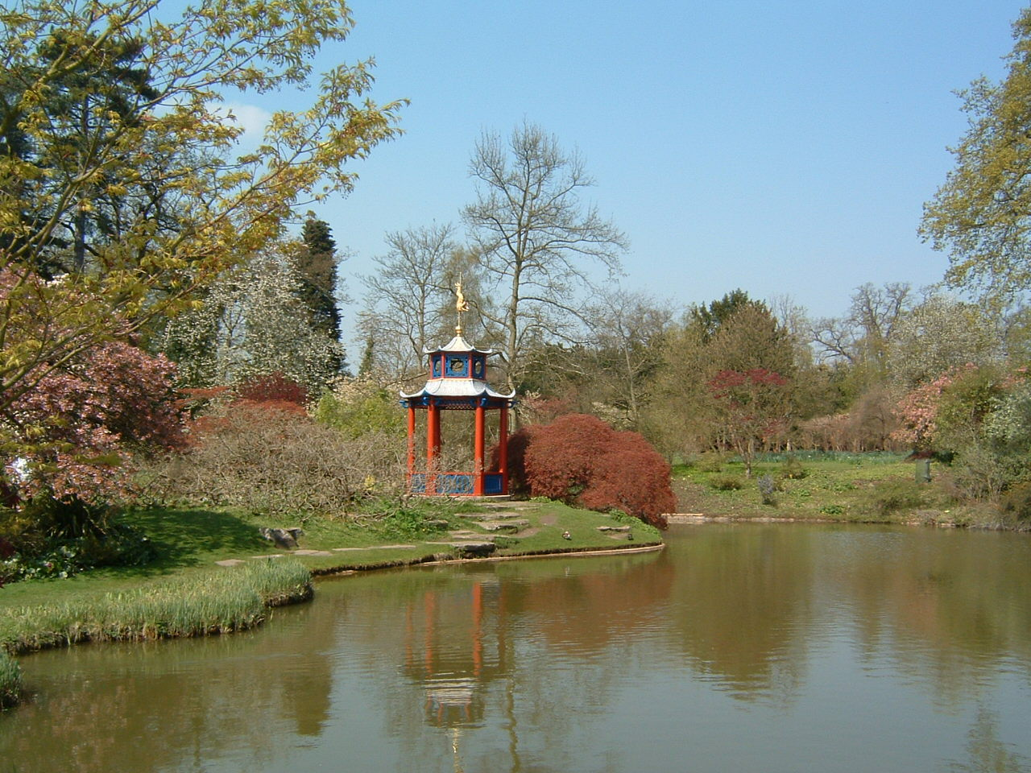
Notes:
Cliveden Gardens.-Pagoda

Slide 34
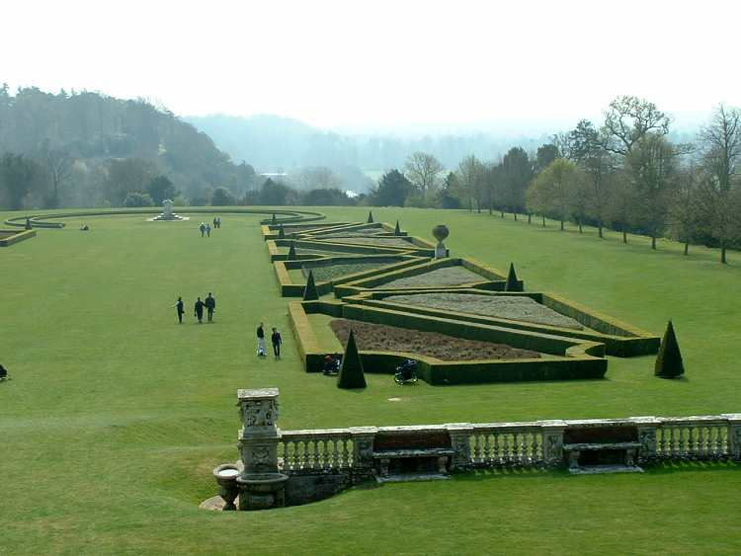
Notes:
Cliveden Gardens

Slide 35
COLCHESTER CASTLE GARDENS
Castillo de Colchester, en Colchester, Essex es un ejemplo de un castillo normando en gran medida completo.
En 1892, el castillo y el parque de los alrededores se dieron a la ciudad y se han mantenido como el Alto y el Bajo el Castillo de Parques desde entonces.
El castillo es ahora un museo público.

Slide 36
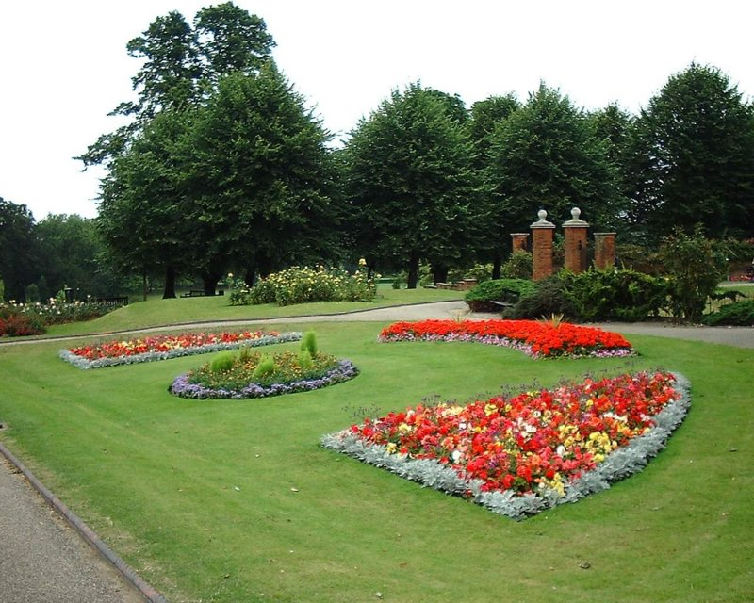
Notes:
Colchester Castle Garden

Slide 37
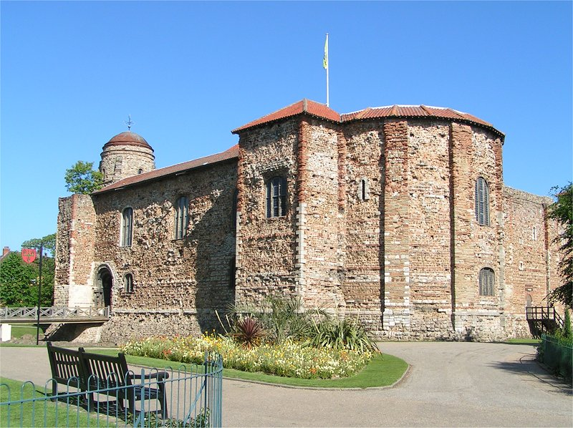
Notes:
Colchester

Slide 38
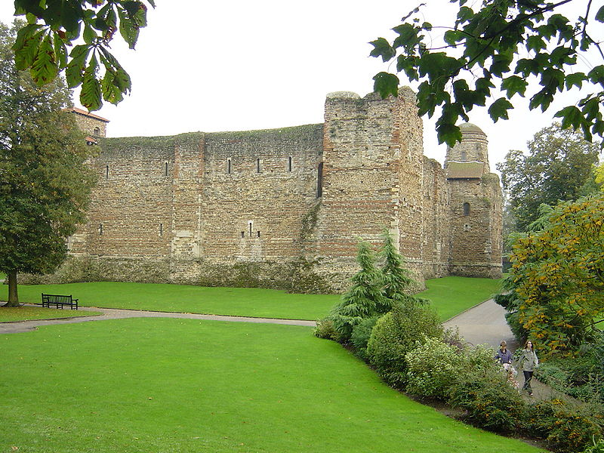
Notes:
Colchester

Slide 39
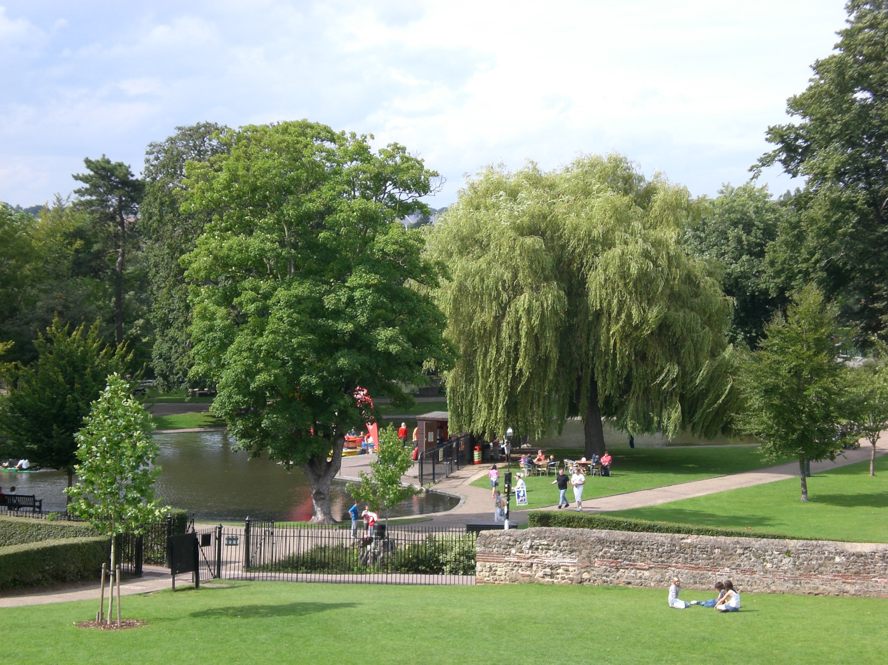
Notes:
Colchester

Slide 40
CRAGSIDE GARDENS
Cragside es una casa de campo cerca de Rothbury en Northumberland, Inglaterra.
Fue la primera casa en el mundo para ser iluminados con energía hidroeléctrica.
Construido en una ladera rocosa, un 4 por encima del km ² jardín forestal, que era la casa de campo de Lord Armstrong y ha estado en el cuidado del National Trust desde 1977.

Slide 41
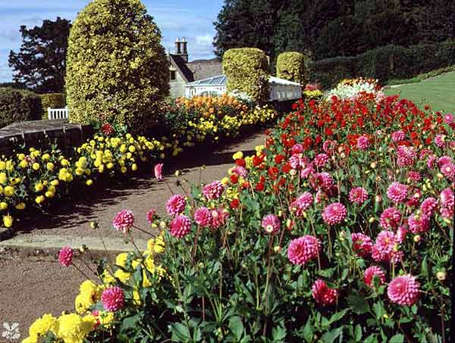
Notes:
Cragside Gardens.-Dalias

Slide 42
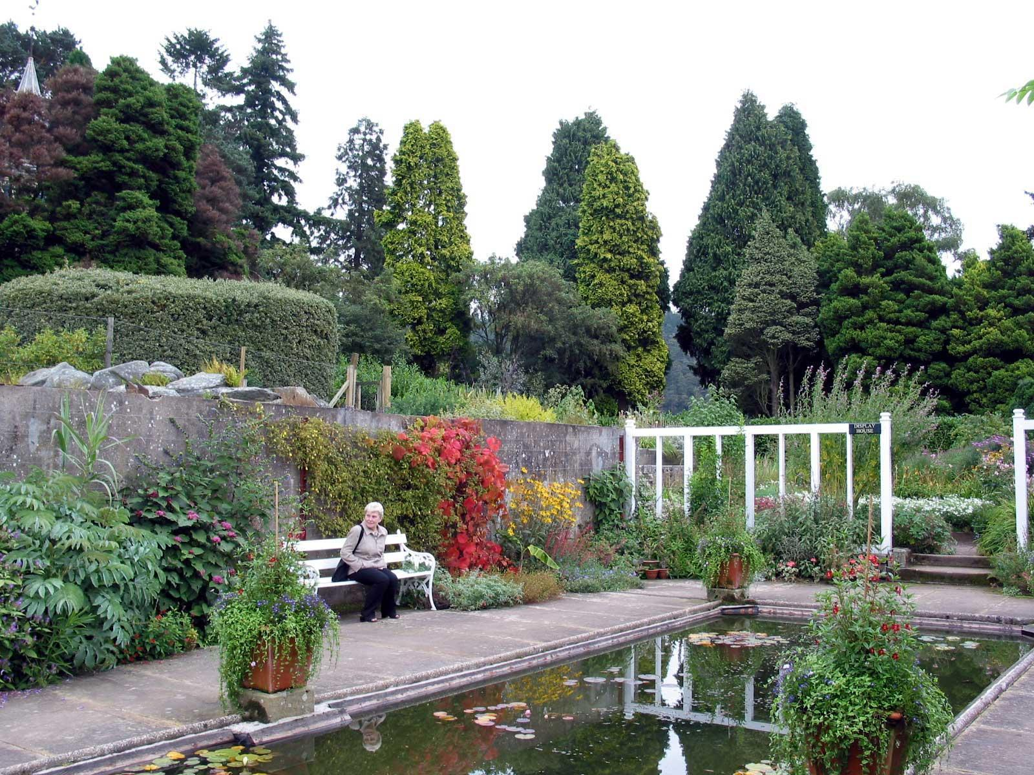
Notes:
Cragside Gardens

Slide 43
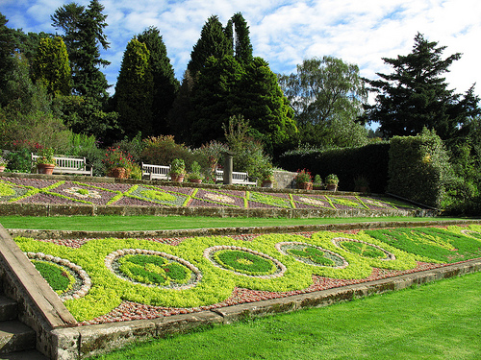
Notes:
Cragside

Slide 44
CHARTWELL GARDENS
Chartwell, situado a dos kilómetros al sur de Westerham, Kent, Inglaterra, fue el hogar de Sir Winston Churchill.
Cuando se hizo evidente a los Churchill en 1946, que no podían permitirse el lujo de mantener la propiedad, un consorcio de empresarios ricos, organizado por el Señor Camrose, compró la finca.

Slide 45
La casa ha sido preservada como lo habría visto cuando Churchill era el dueño..
Las habitaciones están cuidadosamente decoradas con objetos y regalos, los muebles originales y los libros, así como los honores y medallas que recibió de Churchill.
La propiedad se encuentra actualmente bajo la administración del National Trust.
Chartwell fue comprada por un grupo de amigos de Churchill en 1946 con los Churchill pagando un alquiler simbólico, pero no fue abierta al público hasta que se presentó a la nación en 1966.

Slide 46
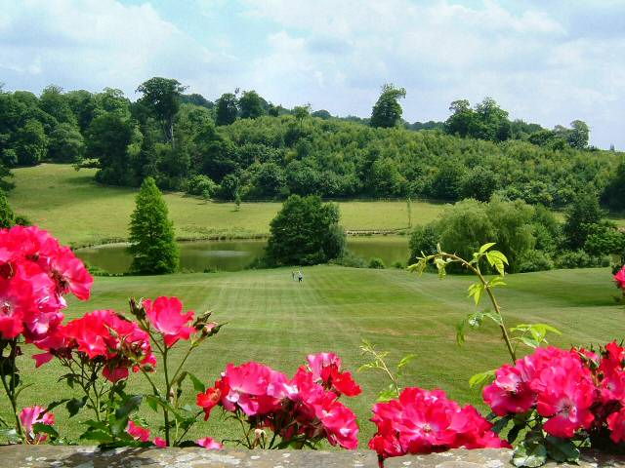
Notes:
Chartwell Gardens.-Lago

Slide 47
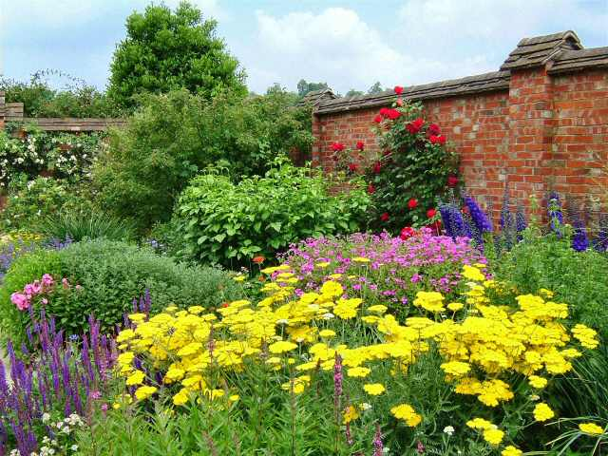
Notes:
Chartwell Gardens

Slide 48
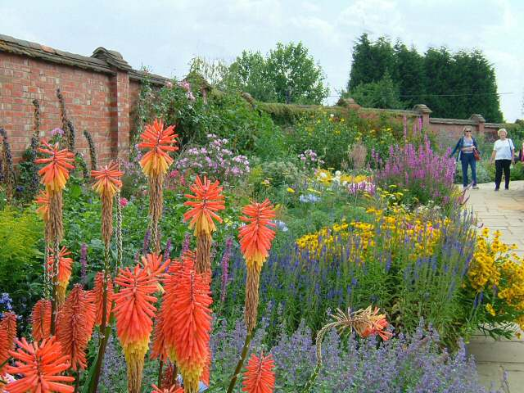
Notes:
Chartwell Gardens.-Border

Slide 49
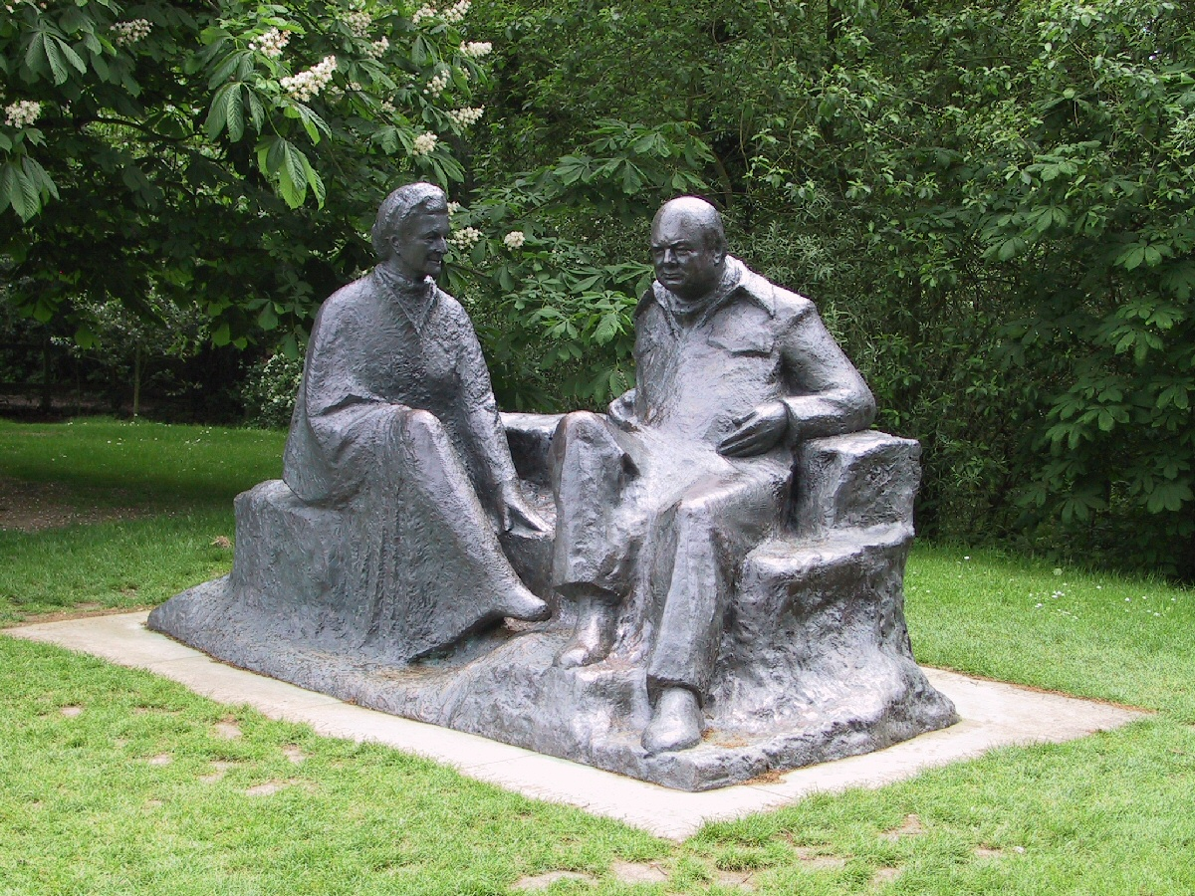
Notes:
Chartwell

Slide 50
CHATSWORD GARDENS
Chatsworth House es una casa rural grande en Chatsworth, Derbyshire, Inglaterra, al noreste de Bakewell.
Es la sede de los Duques de Devonshire, y ha sido el hogar de su familia, la familia Cavendish, ya Bess de Hardwick estableció en Chatsworth en 1549.
Chatsworth ha sido seleccionado en el Reino Unido la casa de campo favorita en varias ocasiones.

Slide 51
Jardín de Chatsworth es uno de los más famosos en el Reino Unido, y atrae alrededor de un tercio de millón de visitantes al año.
Es una mezcla compleja y diversa de características formales e informales de seis siglos diferentes, que abarca 0,4 km ² y está rodeado por un muro de 2,8 km) de largo.
Se encuentra en el lado oriental del valle del río Derwent y se combina perfectamente con el paisaje del parque que lo rodea, que cubre (4 kma ²)

Slide 52
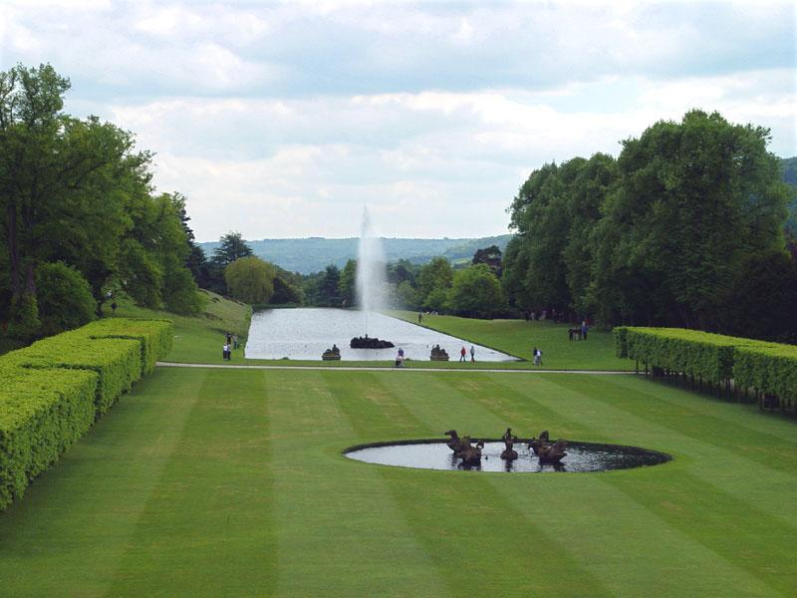
Notes:
Chatsword Gardens

Slide 53
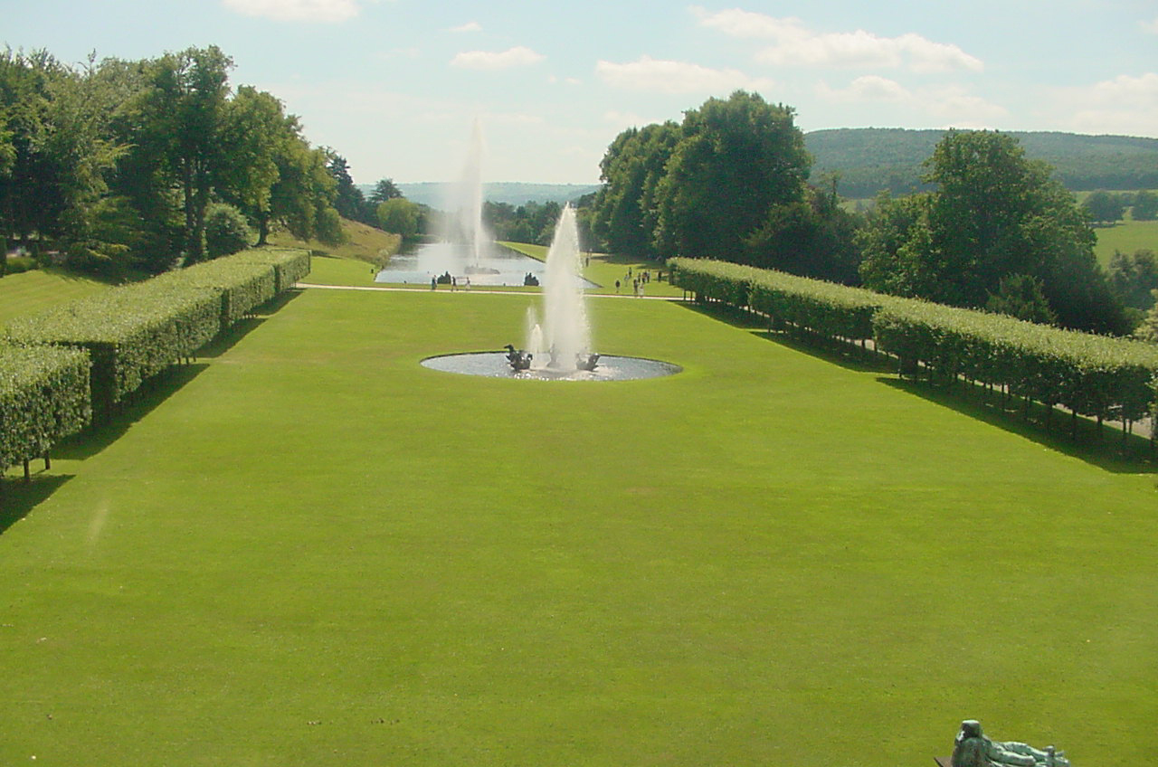
Notes:
Chatsword Gardens

Slide 54
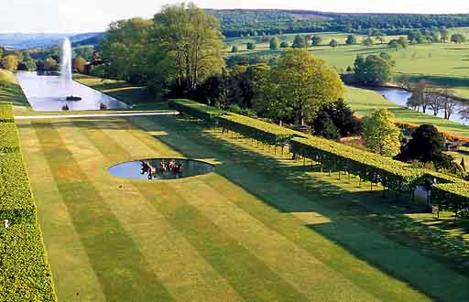
Notes:
Chatsword Gardens

Slide 55
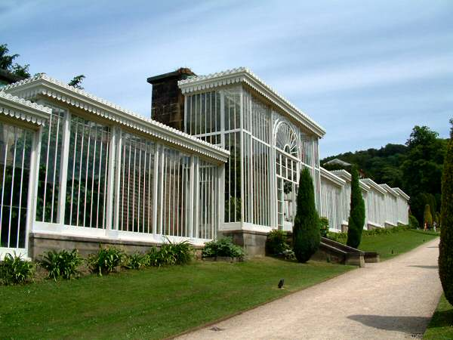
Notes:
Chatsword Gardens.-Conservatory

Slide 56
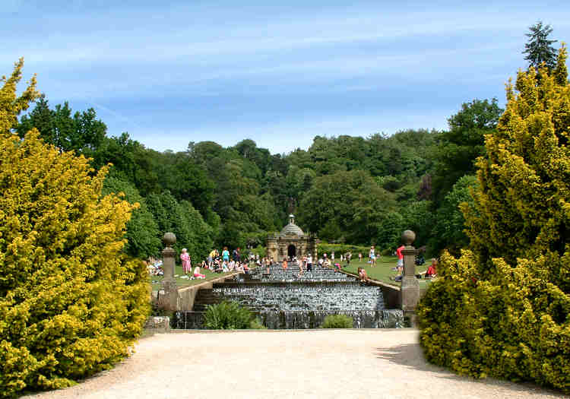
Notes:
Chatsword Gardens

Slide 57
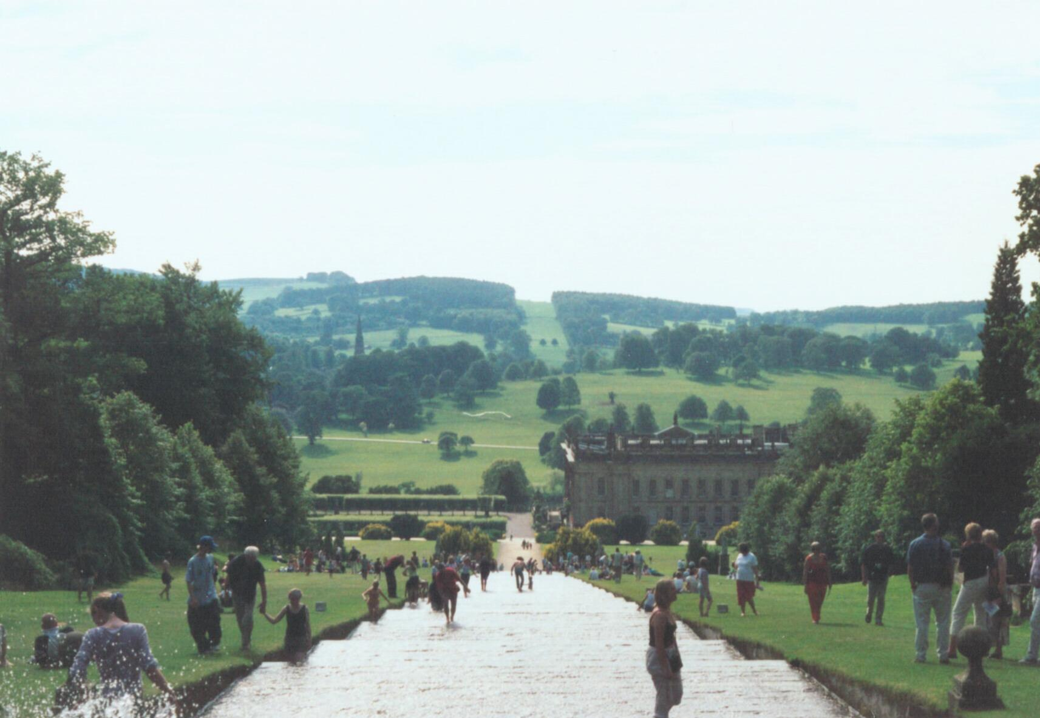
Notes:
Chatsworth Gardens.-Cascada

Slide 58
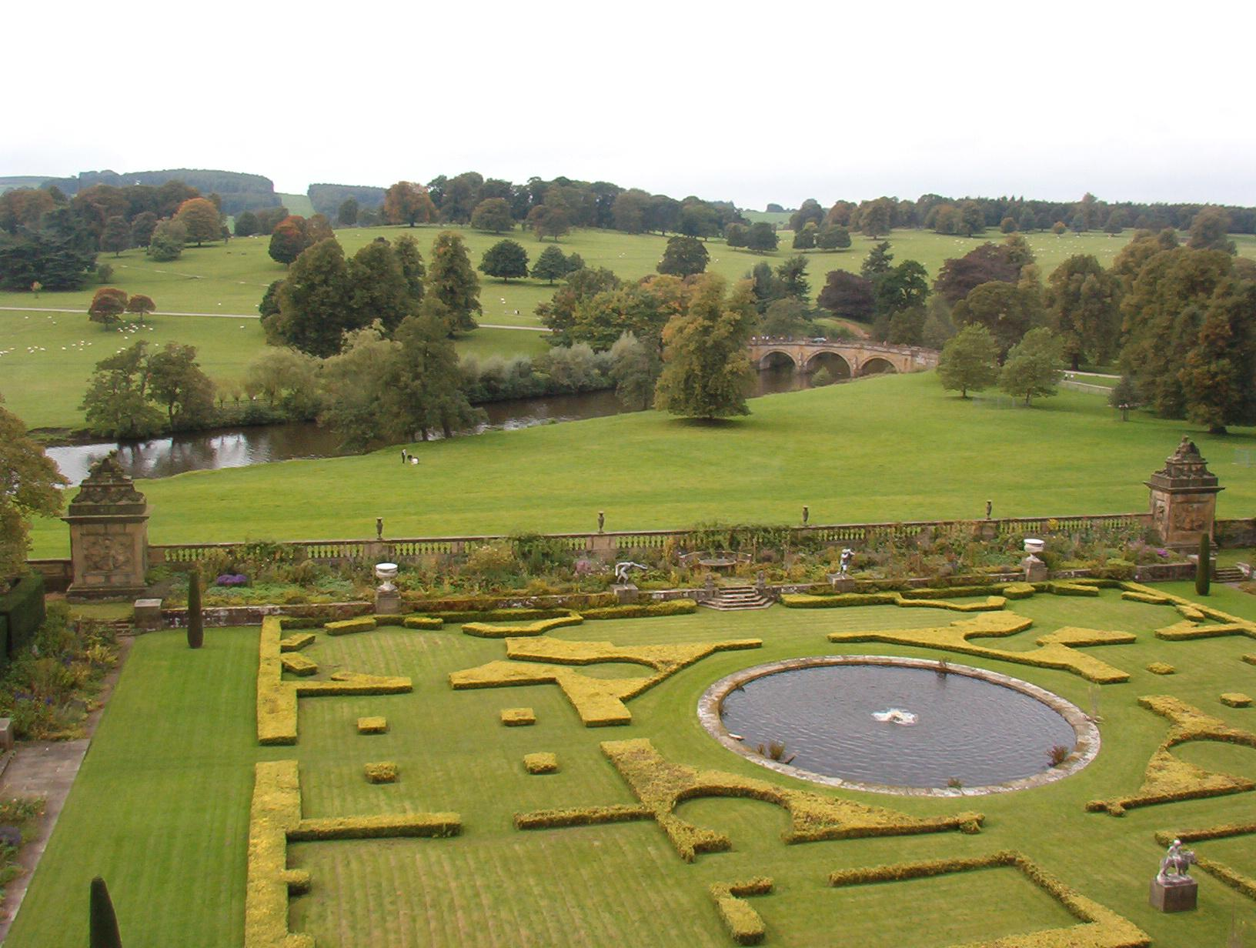
Notes:
Chatsworth Gardens

Slide 59
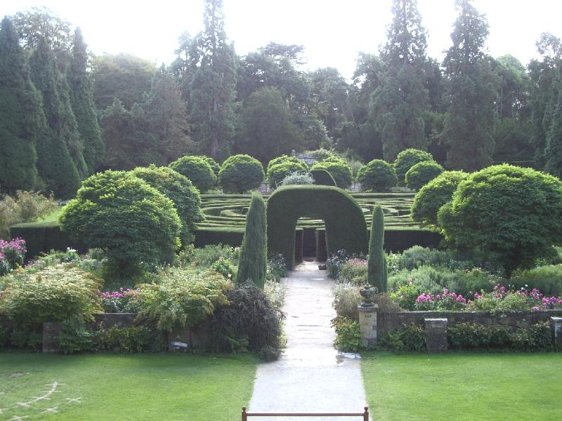
Notes:
Chatsworth Gardens

Slide 60
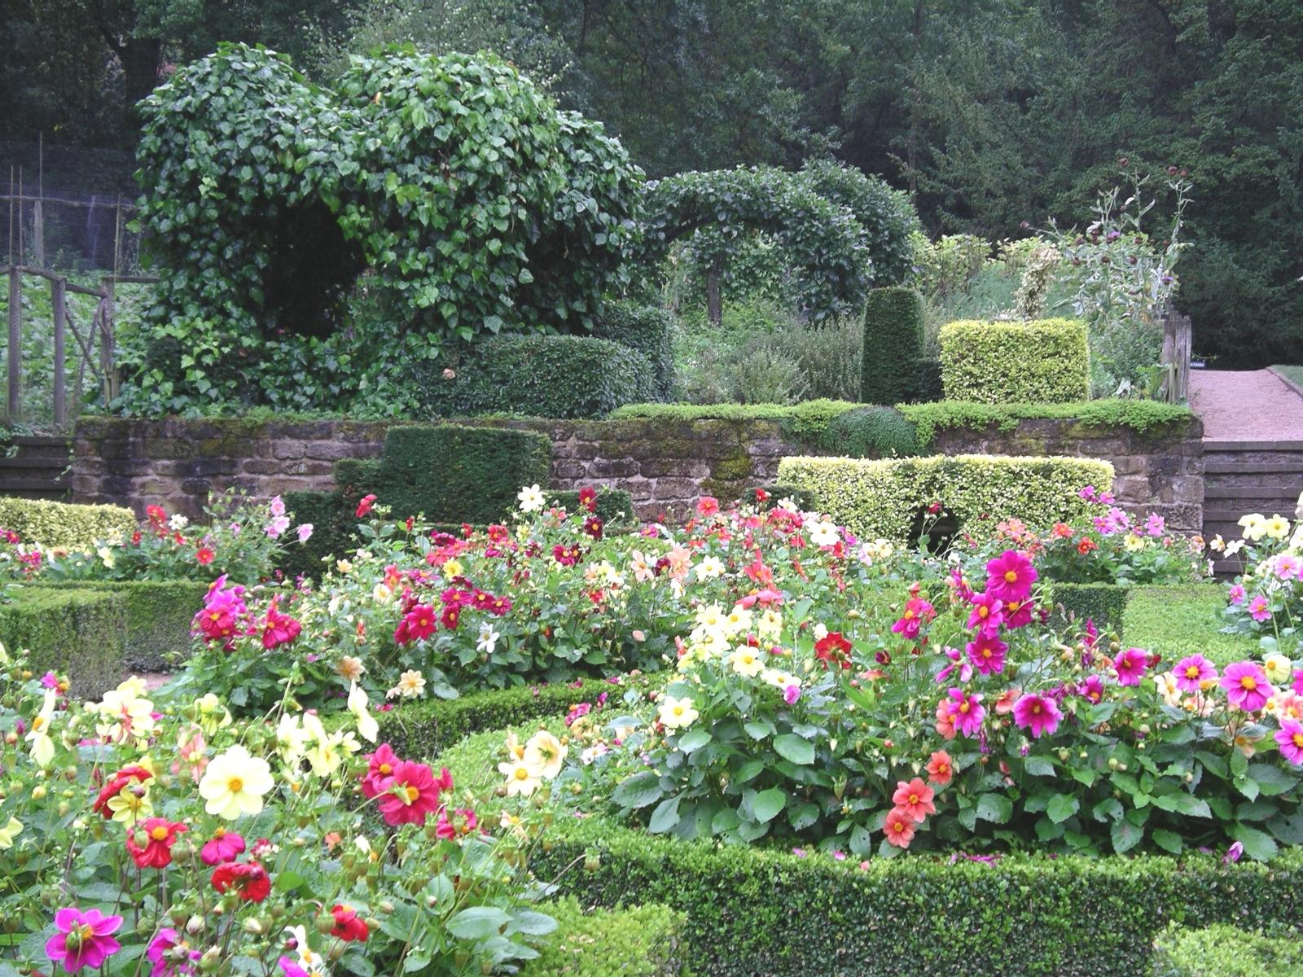
Notes:
Chatsworth Gardens.-Dalias

Slide 61

Notes:
Chatsworth Gardens

Slide 62
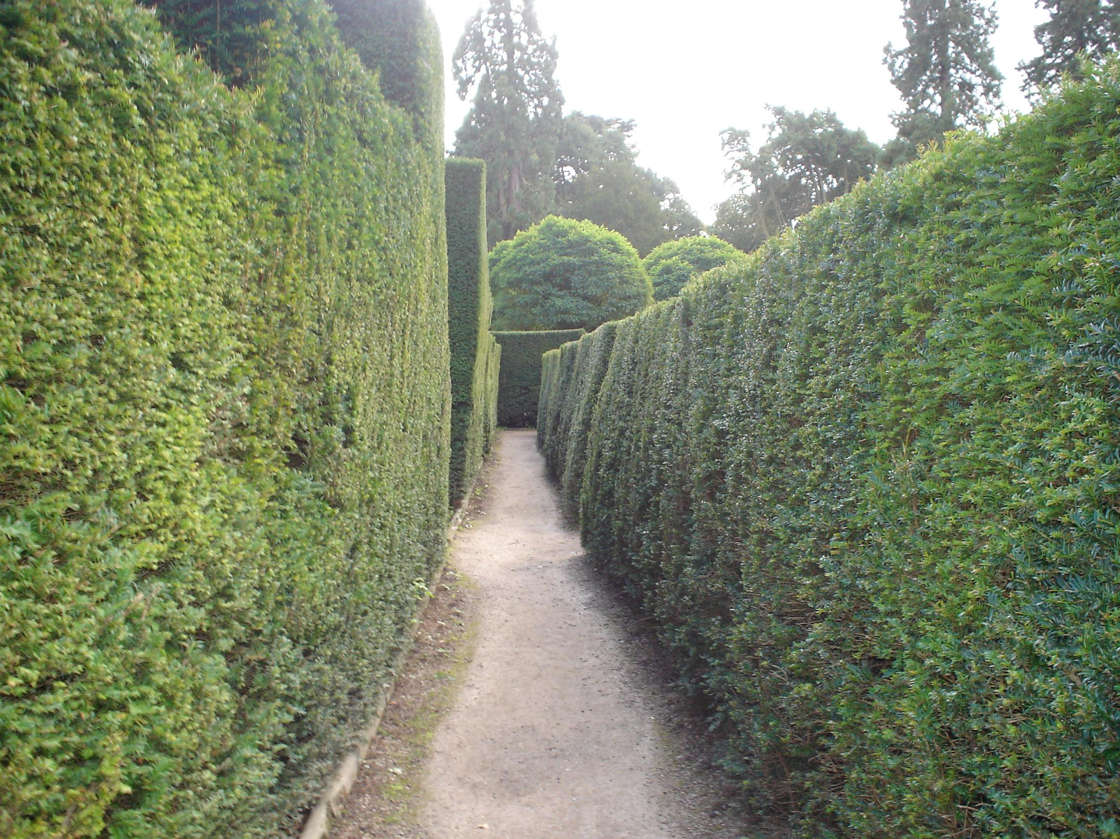
Notes:
Chatsworth Gardens

Slide 63
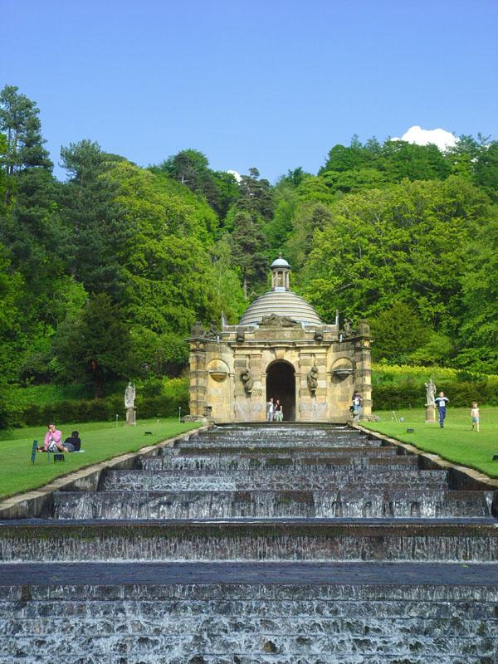

Notes:
Chatsworth Gardens.-Cascada principal y setos en Serpentina

Slide 64

Notes:
Chatsworth Gardens.-Setos

Slide 65

Notes:
Chatsworth .-Rock Gardens

Slide 66

Notes:
Chatsworth Gardens

Slide 67

Notes:
Chatsworth Gardens

Slide 68

Notes:
Chatsworth Gardens

Slide 69

Notes:
Chatsworth Gardens.-Picnic

Slide 70

Notes:
Chatsworth Gardens.-Casa desde el Gran Canal

Slide 71

Notes:
Chatsworth Gardens.-Estanque

Slide 72

Notes:
Chatsworth Gardens

Slide 73

Notes:
Chatsworth .-Lupin Gardens

Slide 74

Notes:
Chatsworth Gardens.-Laberinto

Slide 75

Notes:
Chatsworth a través del Puente

Slide 76

Notes:
Chatsworth Gardens.-Laberinto

Slide 77

Notes:
Chatsworth

Slide 78
CHELSEA FLOWERS SHOW
El RHS Chelsea Flower Show, oficialmente el Gran Salón de la Primavera es un jardín de exhibicion que se lleva a cabo cada año durante cinco días en el mes de mayo por la Royal Horticultural Society (RHS) en el recinto del Royal Hospital Chelsea en Chelsea, Londres, Inglaterra.

Slide 79

Notes:
Chelsea Flowers Show

Slide 80

Notes:
Chelsea Flowers Show

Slide 81

Notes:
Chelsea Flowers Show

Slide 82

Notes:
Chelsea Flowers Show.-Aromaticas

Slide 83

Notes:
Chelsea Flowers Show

Slide 84

Notes:
Chelsea Flowers Show

Slide 85

Notes:
Chelsea Flowers Show

Slide 86

Notes:
Chelsea Flowers Show

Slide 87
CHELSEA PHYSIC GARDENS
El Chelsea Physic Garden fue establecido como el Jardín de los Boticarios, en Londres, Inglaterra en 1673.
(La palabra 'Física' se refiere aquí a la ciencia de la curación.)
Es el jardín más antiguo segundo botánico en Gran Bretaña, después de la Universidad de Oxford, el Jardín Botánico, fue fundado en 1621.

Slide 88

Notes:
Chelsea Physic Garden

Slide 89

Notes:
Chelsea Physic Gardens.-Helechos

Slide 90

Notes:
Chelsea Physic Garden

Slide 91

Notes:
Chelsea Phjysic Garden

Slide 92

Notes:
Chelsea Physic Gardens

Slide 93
Notes:
Chelsea Physisc Gardens

Slide 94
CHELTENHAM IMPERIAL GARDENS
Cheltenham es una ciudad magnífica, con su carácter propio y único.
Dispone de una gran arquitectura, un montón de tiendas, historia, restaurantes, cafés, y muchos espacios verdes.
Con sus casas, plazas y paseo marítimo, es el modelo de ciudad Regency, un gran lugar para pasar un día en la calle.

Slide 95
El balneario original ha sido sustituido por Cheltenham Ladies College, y varios otros balnearios también han desaparecido.
Cheltenham tiene muchos espacio verdes.
Además del Parque Pitville hay otras muchos jardines en el centro de la ciudad.
Existen los Jardines Imperiales situado cerca del centro comercial Promenade. son los jardines imperiales de la posguerra, pero siguen siendo un lugar agradable para hacer un picnic en medio de los parterres de flores.

Slide 96

Notes:
Cheltenham Imperial Gardens

Slide 97

Notes:
Cheltenham´s Gardens

Slide 98

Notes:
Cheltenham Imperial Gardens

Slide 99

Notes:
Cheltenham´s Gardens

Slide 100

Notes:
Cheltenham Imperial Gardens

Slide 101

Notes:
Cheltenham Imperial Gardens

Slide 102

Notes:
Cheltenham´s Garden

Slide 103

Notes:
Cheltenham´s gardens

Slide 104
CHIRCK CASTLE
Chirk Castle es un castillo ubicado en Chirk, Wrexham, Gales.
El castillo fue construido en 1295 por Roger Mortimer, 1 º Conde March como parte de la cadena de fortalezas del Rey Eduardo I en el norte de Gales.
Fue el centro administrativo de la Señoría Marcher de Chirkland

Slide 105
El castillo se encuentra actualmente en la propiedad de la Fundación Nacional para Lugares de Interés Histórico o Belleza Natural y está abierta al público entre febrero y octubre.
Las habitaciones del Estado, torres y mazmorras son atendidos por guías bien informados.
La propiedad también es notable por sus jardines con setos de tejo recortado, los parterres de herbáceas, jardines y terrazas de piedra rodeadas de zonas verdes del siglo XVIII.

Slide 106

Notes:
Chirck Castle

Slide 107

Notes:
Chirck Castle Gardens

Slide 108

Notes:
Chirck Castle

Slide 109

Notes:
Chirck Castle

Slide 110

Notes:
Chirck Castle

Slide 111

Notes:
Chirck Castle

Slide 112
CHOLMONDELEY GARDENS
Cholmondeley Castle es una mansión en la parroquia civil de Cholmondeley Cheshire, Inglaterra.
En el siglo XVIII Hugh Cholmondeley, 1 º Conde de Cholmondeley creo los jardines de la casa, tanto en huertos y árboles frutales para proporcionar alimentos para el hogar, y también el placer de los jardines.

Slide 113
El 4 º Conde trajo William Emet para rediseñar el jardín, en un parque paisajístico.
El 4 º Conde también emplea a John Webb, un estudiante de Emet, que probablemente diseño la terraza de la casa.
El jardín del templo fue creado para la primera hija del Conde, más tarde Lady Charlotte Seymour.
Durante el siglo XX, Cholmondeley Lavinia, esposa del 6º marqués desempeño un papel importante en la restauración y el desarrollo de los jardines.

Slide 114

Notes:
Cholmondeley

Slide 115

Notes:
Cholmondeley Gardens

Slide 116

Notes:
Cholmondeley

Slide 117

Notes:
Cholmondeley Gardens

Slide 118

Notes:
Cholmondeley Gardens

Slide 119

Notes:
Cholmondeley.-Isleta de los Patos

